Slide 1
О порядке заполнения форм федерального статистического наблюдения за затратами на производство и продажу продукции (товаров, работ, услуг) за 2021 год (приложение к форме №1-предприятие)
Март 2022г.

Slide 2
О порядке заполнения форм федерального статистического наблюдения за затратами на производство и продажу продукции (товаров, работ, услуг) за 2021 год (приложение к форме №1-предприятие)
01
ОБЩИЕ ПОЛОЖЕНИЯ
02
ЗАПОЛНЕНИЕ ПРИЛОЖЕНИЙ
03
ТИПИЧНЫЕ ОШИБКИ ПРОШЛЫХ ЛЕТ
04
КОНТАКТЫ СПЕЦИАЛИСТОВ

Slide 3
Общие положения

Slide 4
Общие положения
Интернет-сайт Псковстата http://pskovstat.gks.ru

Slide 5
Общие положения

Slide 6
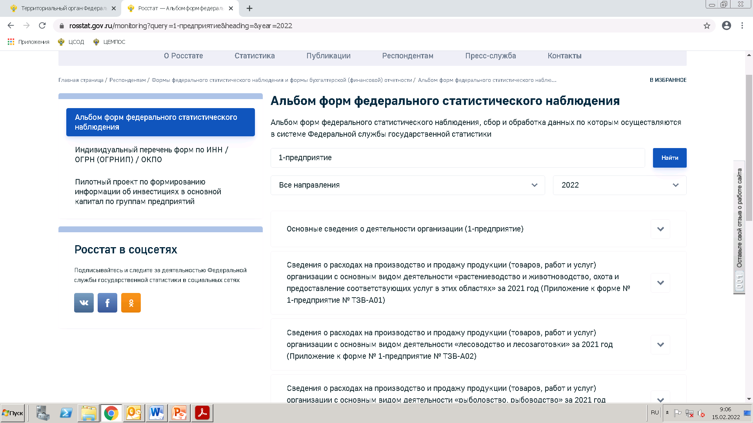
Общие положения

Slide 7
Заполнение приложений
Приложения дифференцированы по видам деятельности на уровне двух знаков (классов) ОКВЭД2 .
В номерах приложений (№ ТЗВ-ХХХ) первый знак после дефиса (буква) означает раздел ОКВЭД2, второй и третий знаки (цифры) – класс ОКВЭД2.

Slide 8
Заполнение приложений
Для организаций с видами деятельности, имеющими схожую структуру затрат, разработаны единые приложения:
Вид деятельности (ОКВЭД2) | Приложение
Производство пищевых продуктов (ОКВЭД2 10) Производство напитков (ОКВЭД2 11) | № ТЗВ-C1011
Строительство зданий (ОКВЭД2 41) Строительство инженерных сооружений (ОКВЭД2 42) Работы строительные специализированные (ОКВЭД2 43) | № ТЗВ-F414243
Деятельность в области права и бухгалтерского учета (ОКВЭД2 69) Деятельность головных офисов; консультирование по вопросам управления (ОКВЭД2 70) | № ТЗВ-M6970
Деятельность в области здравоохранения (ОКВЭД2 86) Деятельность по уходу с обеспечением проживания (ОКВЭД2 87) Предоставление социальных услуг без обеспечения проживания (ОКВЭД2 88) | № ТЗВ-Q868788
Деятельность творческая, деятельность в области искусства и организации развлечений (ОКВЭД2 90) Деятельность библиотек, архивов, музеев и прочих объектов культуры (ОКВЭД2 91) Деятельность по организации и проведению азартных игр и заключению пари, по организации и проведению лотерей (ОКВЭД2 92) | № ТЗВ-R909192
8

Slide 9
Заполнение приложений
Для организаций оптовой торговли разработано два приложения:
9

Slide 10
Заполнение приложений
малые предприятия
домашние хозяйства
10

Slide 11
Заполнение приложений
малые предприятия
домашние хозяйства
11

Slide 12
Заполнение приложений
малые предприятия
домашние хозяйства
12

Slide 13
Заполнение приложений
малые предприятия
домашние хозяйства
13

Slide 14
Заполнение приложений
малые предприятия
домашние хозяйства
14

Slide 15
Типичные ошибки прошлых лет
малые предприятия
домашние хозяйства
15

Slide 16
Типичные ошибки прошлых лет
малые предприятия
домашние хозяйства
16

Slide 17
Заполнение приложений
малые предприятия
домашние хозяйства
17

Slide 18
Заполнение приложений
малые предприятия
домашние хозяйства
18

Slide 19
Заполнение приложений
малые предприятия
домашние хозяйства
19

Slide 20
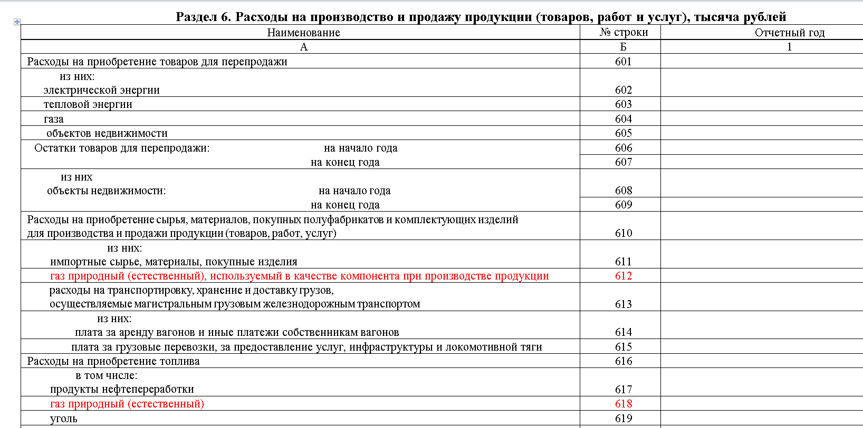
Заполнение приложений
малые предприятия
домашние хозяйства
20

Slide 21
Контакты специалистов
Смирнова
Ольга Николаевна
Нахват Лидия Владимировна
Федорчук Ирина Петровна
Яцутко Наталья Олеговна
Ответственный за формы
№ 1-предприятие
приложение к форме № 1-предприятие
главный специалист-эксперт отдела статистики предприятий, региональных счетов, балансов, ведения Статистического регистра и общероссийских классификаторов
+7 (8112) 79 09 61
+7 (8112) 79 09 61
P60_SmirnovaON@gks.ru

